Slide 1
تكاليف الإنتاج في الأجل الطويل

Slide 3
تكاليف الإنتاج في الأجل الطويل
في الأجل القصير كان الافتراض الأساسي هو ثبات أحد عناصر الإنتاج (رأس المال)، وقد ترتب على ذلك تقييد المنشأة بحجم معين للمشروع لا يمكنها تغييره بسبب وجود التكاليف الثابتة، وبالتالي فإن اهتمام المنشأة تركز على تخفيض التكاليف لذلك الحجم من المشروع، أي أنها تحاول تحقيق أفضل استغلال لحجم المشروع المحدد سلفاً بتكاليف الإنتاج الثابتة، وعند دراسة التكاليف في الأجل الطويل سنفترض أن جميع عناصر الإنتاج المستخدمة (عمل ورأس مال) متغيرة وليس هناك تكاليف ثابتة.

Slide 4
تكاليف الإنتاج في الأجل الطويل
في الاجل الطويل سيكون لدى المنشأة العديد من احجام المشروع المختلفة التي تستطيع أن تختار من بينها، وبالتالي فإن اهتمام المنشأة سيتضمن تحقيق أقل التكاليف لحجم المشروع الذي تختاره، أو بمعنى آخر فإنها ستختار حجم المشروع الذي يعطيها مقداراً معيناً من الإنتاج بأقل التكاليف.

Slide 5
تكاليف الإنتاج في الأجل الطويل
لدراسة وتحليل التكاليف في الاجل الطويل هناك اسلوبين
اعتبار الأجل الطويل مجموعة أو سلسلة من حالات الأجل القصير المتاحة للمنشأة وتكون خلال كل منها حرة في اختيار كميات مختلفة من العنصر الثابت،
استخدام منحنيات الناتج المتساوي وخطوط تكاليف الإنتاج التي سبق دراستها في فصل الإنتاج في الأجل ويتحقق فيها توازن المنشأة عندما معدل الاحلال الحدي الفني بين عناصر الإنتاج يساوي النسبة بين أسعار العناصر.
كلا الاسلوبين يعطي نفس النتيجة وسنركز في هذا الفصل على
الاسلوب الاول الذي يعتبر الاجل الطويل مجموعة او سلسلة من الاجال القصيرة

Slide 6
تكاليف الإنتاج في الأجل الطويل
عند دراستنا لتكاليف الانتاج والانتاج في الاجل القصير لاحظنا ان المنشأة تواجه عناصر انتاج ثابتة وبالتالي تتقييد المنشاة بحجم معين للمشروع لا يمكنها تغييره في الاجل القصير ومن ثم فإن المنشأة تهتم بتخفيض تكاليف الإنتاج بالنسبة لذلك الحجم من المشروع ، بينما في الأجل الطويل فإنه ليس هناك أي نوع من هذه القيود، فالمنشأة تستطيع زيادة أو تخفيض حجم المشروع ولديها الحرية للاختيار بين الحجوم المختلفة للمشروع التي تخفض تكاليفها
التكاليف في الأجل الطويل تتركز على ثلاثة أنواع من التكاليف:
التكاليف الكلية ويرمز لها بالرمز LTC.
التكاليف المتوسطة ويرمز لها بالرمز LAC.
التكاليف الحدية ويرمز لها بالرمز LMC.

Slide 7
التكاليف الكلية في الأجل الطويل (LTC) :
تعرف بانها : اقل تكاليف يمكن أن تتحملها المنشأة للحصول على مستوى معين من الإنتاج عندما تكون هناك حرية في اختيار حجم المشروع.
وسيتم التعامل مع الأجل الطويل على أنه سلسلة من حالات الأجل القصير التي تكون المنشأة خلال كل منها حرة في اختيار الكمية التي ترغبها من عناصر الإنتاج ومن ضمنها العنصر الثابت (رأس المال) بأقل تكاليف ممكنة ، لذلك لا بد من التعرف على الكيفية التي ستختار بها المنشأة عنصر رأس المال (K) في الأجل الطويل وتحقق به أقل التكاليف، إن ذلك يتم بدراسة منحنى التكاليف الكلية (TC) لكل مستوى من رأس المال يمكن اختياره.
ويوضح الشكل التالي ثلاثة احجام للمشروع يمكن للمنشأة الاختيار من بينهما، ويصورها ثلاثة منحنيات تكاليف كلية في الأجل القصير ويوضح كل منها مقدار التكاليف الكلية في الأجل القصير التي تتحملها المنشأة عند كل مستوى من رأس المال الثابت أو عند كل حجم من احجام المشروع، وذلك لكون حجم المشروع يتحدد بالكمية المستخدمة من هذا العنصر الثابت (رأس المال).

Slide 8
اشتقاق منحنى التكاليف الكلية في الاجل الطويل (LTC)
TC
rK3
STC(K1)
STC(K2)
STC(K3)
rK2
rK1
Q1
Q
Q2
Q3
إن قرار المنشأة في الحصول على أي مستوى إنتاجي أقل من Q_{I} يتطلب منها اختيار أو تبني أصغر حجم للمشروع وهو الذي يعكسه المنحنى STC (K_{I}) ، وذلك لأنه يحقق لها ذلك المستوى من الإنتاج بأقل تكاليف كلية ممكنة.

Slide 9
تابع :اشتقاق التكاليف الكلية في الاجل الطويل
وفي حالة رغبت المنشأة في الإنتاج عند أي مستوى بين Q_{I} و Q₂ فإن ذلك يستدعي تبنيها لحجم المشروع المتوسط والذي يصوره المنحنى STC (K₂) لكونه يحقق لها مستوى الإنتاج المرغوب بأقل تكلفة ممكنة، ويلاحظ هنا أن تبنيها لحجم المشروع المتوسط تطلب زيادتها لعنصر رأس المال الثابت من K_{I} إلى K₂ ، أما إذا كان الإنتاج الذي تريده المنشأة أكبر من المستوى Q₂ فإن حجم المشروع الأمثل الذي يخفض لها التكاليف سيكون STC (K₃)، وحيث إن المنشأة تعمل في الأجل الطويل ولديها حرية في اختيار حجم المشروع الذي ترغبه، لذا فإن منحنى التكاليف الكلية (LTC) الذي يحقق لها أقل التكاليف عند أي من مستويات سيمثل في جميع الأجزاء السفلى من المنحنيات الثلاثة السابقة.

Slide 10
التكاليف الكلية في الاجل الطويل
LTC
تكاليف الانتاج في الاجل الطويل تبدأ من نقطة الاصل لعدم وجود تكاليف ثابته
LTC
نقطة الانقلاب
Q

Slide 11

التكاليف المتوسطة في الأجل الطويل (LAC)
أقل تكلفة ممكنة لكل وحدة من الإنتاج عندما يكون لدى المنشأة الحرية في اختيار حجم المشروع الذي ترغبه
$LAC=\frac{LTC}{Q}$
SAC
LAC
SAC1
SAC2
SAC3
Q
Q0
Q1
Q2
Q3

Slide 12
تابع التكاليف المتوسطة في الأجل الطويل (LAC)
ويلاحظ أنه في الأجل الطويل تستطيع المنشأة اختيار أي حجم تريده للمشروع وذلك لأنه ليس هناك تكاليف متوسطة ثابتة، وحيث إننا ننظر للأجل الطويل كما ذكرنا على أنه مجموعة أو سلسلة من حالات الأجل القصير المتاحة للمنشأة، لذلك فإن كل حالة أو فترة أجل قصيرة سيكون لها منحنى تكاليف متوسطة (SAC) يمثل المنحنى حجماً معيناً للمشروع خلال تلك الفترة.

Slide 13
تابع : التكاليف المتوسطة في الأجل الطويل (LAC)
وبافتراض أن المنشأة لديها ثلاث أحجام مختلفة للمشروع يمكنها الاختيار من بينها في الأجل الطويل، لذلك فإن هناك ثلاثة منحنيات متوسطة لكل منها: SAC₃ SAC₂ SAC₁ . إن كلاً من هذه المنحنيات الثلاثة يبين منحنى التكاليف المتوسطة في الأجل القصير المصاحبة لكل حجم مشروع، وبالطبع فإنه لأي مستوى إنتاجي قد تختاره المنشأة فإنها ستحاول تحقيقه عند تكاليف متوسطة تكون في أدنى قيمة لها، فلو أن المنشأة قررت الإنتاج عند أي مستوى إنتاجي أقل من Q₁ (مثلاً Q₀ ) فإنها سوف تختار أو تتبنى حجم المشروع المعطى بالمنحنى SAC_{1 .}

Slide 14
تابع : التكاليف المتوسطة في الأجل الطويل (LAC)
أما عند حجم الإنتاج Q₁ فإن الأمر سيان لدى المنشأة بين حجمي المشروع SAC₁ أو SAC₂ وفي حالة افتراض أن المنشأة قررت الحصول على مستوى إنتاج بين Q₁ أو Q₃ (مثلاً Q₂) فإنها ستختار حجم المشروع المعطى بـ SAC₂ لأن هذا الحجم للمشروع يحقق لها أقل تكلفة متوسطة للوحدة، فإنها ستحقق مستوى الإنتاج Q₂ عند تكلفة متوسطة مرتفعة، اخيراً لو كان مستوى الإنتاج المرغوب أكبر من Q₃ فإن SAC₃ سيمثل حجم المشروع الذي يحقق للمنشأة أقل تكلفة في اختيار حجم المشروع الذي ترغبه فإن المنحنى الذي يحقق لها أقل التكاليف المتوسطة (LAC) عند أي مستوى إنتاجي سيكون عبارة عن جميع الأجزاء السفلى من منحنيات SAC الثلاثة السابقة.

Slide 15
تابع : التكاليف المتوسطة في الأجل الطويل (LAC)
وبافتراض أن عدد احجام المشروع المتاحة للمنشأة كبير جداً ويمكنها أن تغير باستمرار بين هذه الأحجام المختلفة لذلك فإن منحنى التكاليف المتوسطة للمنشأة في الأجل الطويل (LAC) سيكون كما في الشكل التالي، حيث يوضح هذا المنحنى أقل تكلفة ممكنة لكل وحدة عند جميع مستويات الإنتاج عندما يتوفر لدى المنشأة الوقت لبناء أو اختيار أي حجم للمشروع ترغب فيه، ويلاحظ أن هذا المنحنى يشكل مظلة من الأسفل لجميع منحنيات التكاليف المتوسطة المختلفة في الأجل القصير ويحيط بها ولهذا السبب فإنه يطلق عليه أحياناً اسم (Envelope Curve).

Slide 16
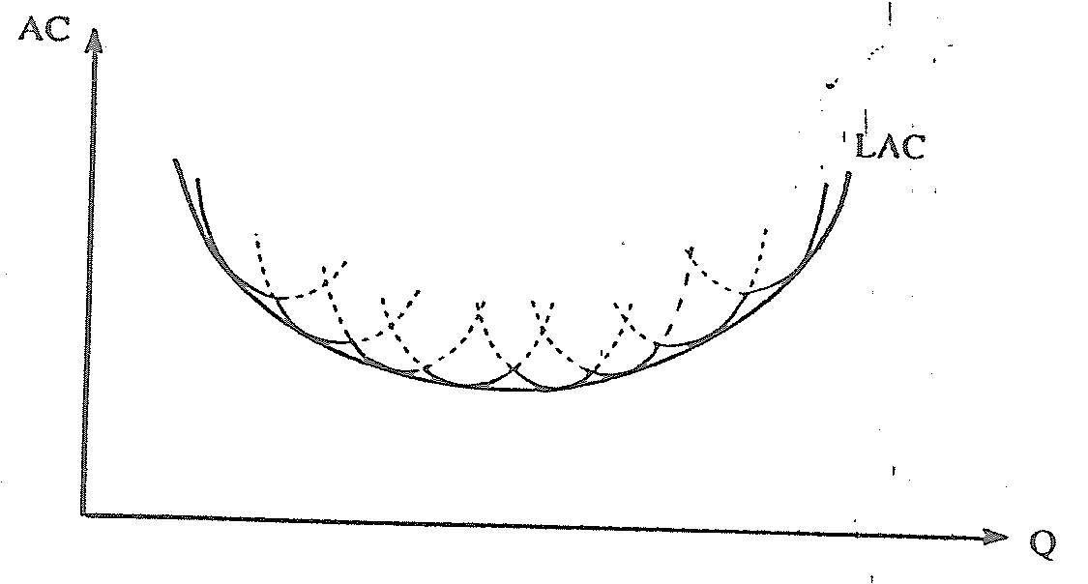
منحنى التكاليف المتوسطة بالاجل الطويل

Slide 17
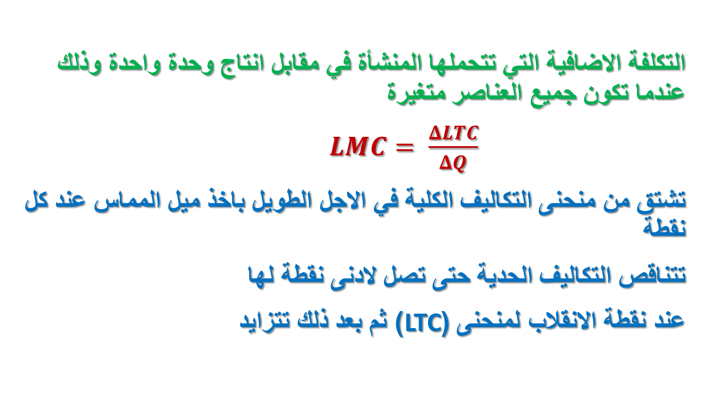
التكاليف الحدية في الاجل الطويل (LMC)
التكلفة الاضافية التي تتحملها المنشأة في مقابل انتاج وحدة واحدة وذلك عندما تكون جميع العناصر متغيرة
$LMC= \frac{ΔLTC}{ΔQ}$
تشتق من منحنى التكاليف الكلية في الاجل الطويل باخذ ميل المماس عند كل نقطة
تتناقص التكاليف الحدية حتى تصل لادنى نقطة لها
عند نقطة الانقلاب لمنحنى (LTC) ثم بعد ذلك تتزايد
LMC
LMC
Q

Slide 18
منحنى (LMC) ومنحنى (LAC)
يقطع منحنى (LMC) منحنى (LAC) عند ادنى نقطة لمنحنى(LAC)
LAC
LMC
LMC
LAC
Q

Slide 19
العلاقة بين منحنيات التكاليف الحدية في الاجلين القصير والطويل
عند نقطة التماس بين منحنى (LAC) ومنحنى(SAC) النقطة (A) حيث يتساوى ( LAC) مع (SAC) فان منحنى (LMC) يقطع منحنى(SMC) النقطة (B)
MC
AC
SAC
LMC
SAC0
SMC
LAC0
LAC
A
LMC0
B
SMC0
Q0
Q1
Q2
Q

Slide 20
الحجم الامثل للمشروع
The Optimum Scale of Plant
AC
هو الحجم الاكثر كفاءة من بين الاحجام المصنعية الاخرى التي تستطيع المنشأة اختيارها
هو الحجم الذي تستغل(تتحقق) فيه الطاقة الاقتصادية القصوى للمشروع وعندها تنتج المنشأة بأقصى كفاءة
من الرسم اقصى كفاءة للمشروع تتحقق
عند النقطة (A)حيث يتماس منحنى (LAC)مع منحنى(SAC) عند ادنى نقطة لكل منهما
SACmin =LACmin
SAC3
LAC
SAC1
SAC2
A
الحجم الامثل للمشروع
Q
Q0

Slide 21
اقتصاديات الحجم
Economies of Size
تكون اقتصاديات الحجم في الجزء المتناقص من منحنى التكاليف المتوسطة الكلية
حيث انه في الجزء المتناقص (سالب الميل ) من منحنى (LAC) زيادة حجم المشروع تؤدي الى تخفيض التكاليف المتوسطة .
وهذا يعني ان الحجم الاكبر للمشروع افضل من الحجم الاصغر
ملاحظة من البداية وحتى يصل منحنى (LAC) لادنى قيمة له تكون مرحلة اقتصاديات الحجم بينما بعد ادنى نقطة لمنحنى (LAC)زيادة حجم المشروع تؤدي الى تزايد التكاليف المتوسطة ,وبالتالي تسمى لا اقتصاديات الحجم (Diseconomies of Size)
AC
LAC
SAC1
SAC3
SAC2
الحجم الامثل للمشروع
اقتصاديات الحجم
لا اقتصاديات الحجم
Q
Q*

Slide 22
العوامل التي تجعل المنشأة تخضع لاقتصاديات الحجم او لا اقتصاديات الحجم
مزايا التخصص وتقسيم عناصر الانتاج (خاصة عنصر العمل ) :
كلما كبر حجم المشروع كلما زاد عدد العمال وكان هناك مجال للتخصص وتقسيم العمل ويركز كل عامل على العمل الذي يتقنه مما يوفر الوقت ويرفع الكفاءة الانتاجية .
عوامل فنية أوتفنية ( تكنولوجية):
زيادة حجم المشروع تجعل المنشأة قادرة على استخدام اساليب فنية جديدة ومتقدمة وكذلك فان زيادة حجم المشروع يعني انخفاض التكاليف المتوسطة
انخفاض تكلفة عناصر الانتاج مع زيادة حجم المشروع ( شراء حجم كبير من عناصر الانتاج باسعار منخفض)
انخفاض تكلفة التسويق لمنتجات المنشأة عندما تكون باحجام كبيرة
الحصول على تسهيلات بنكية ومالية كبيرة كلما كان حجم المشروع كبير
لهذه العوامل وغيرها تسمى اقتصاديات الحجم احيانا مزايا الانتاج الكبير
ملاحظة : لا يخفى علينا ما سيترتب على التبني المستمر لاحجام أكبر من المشروع ظهور العديد من المشاكل الادارية مثل صعوبة التحكم بالعمال والتنسيق بين الاقسام وتوزيع السلطات والمسؤولياتوتضارب الصلاحيات ....الخ.

Slide 23
مقارنة بين اقتصاديات الحجم وحجم الغلة
يرتبط مفهوم اقتصاديات الحجم مباشرة بالتكاليف المتوسطة وبالتحديد بتناقص التكاليف المتوسطة في الاجل الطويل .
يرتبط حجم الغلة بالانتاج وكيفية تجاوبه مع التغيرات النسبية في جميع عناصر الانتاج
وهناك ثلاث حالات للغلة ( تزايد الغلة (IRS) ، تناقص الغلة (DRS) ، ثبات الغلة (CRS) ).
ملاحظة : اقتصاديات الحجم تكون فقط في الجزء المتناقص من منحنى (LAC) بينما حالة تزايد الغلة قد تكون في الجزء المتناقص او المتزايد من منحنى (LAC)
ومن الطبيعي ان يصاحب تزايد الغلة انخفاض في التكاليف ،ولكن من الممكن ان يصاحبها زيادة في التكاليف .
مثال : عندما تكون الزيادة في اسعار عنصر الانتاج اكبر من الانخفاض الناتج عن تزايد الغلة مما يؤدي الى وجود لا اقتصاديات الحجم

